Slide 1
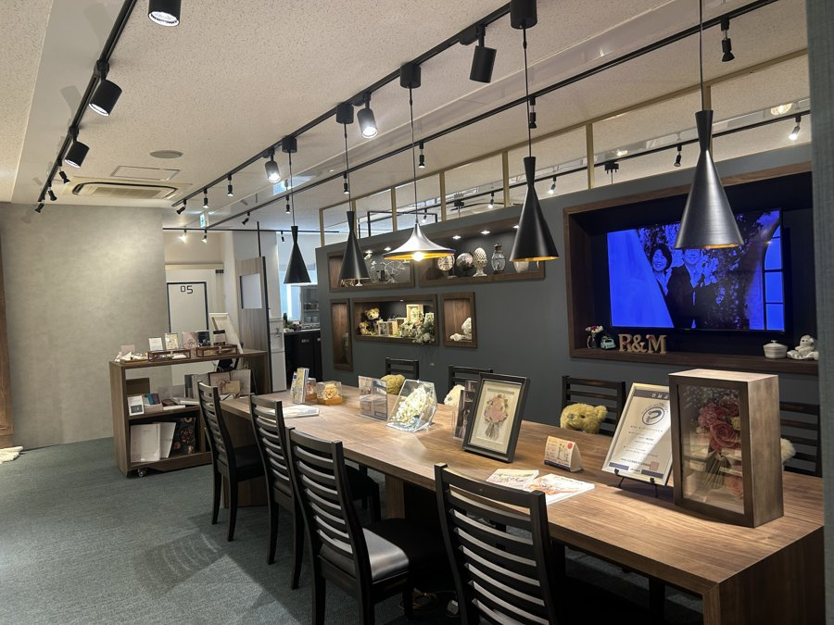
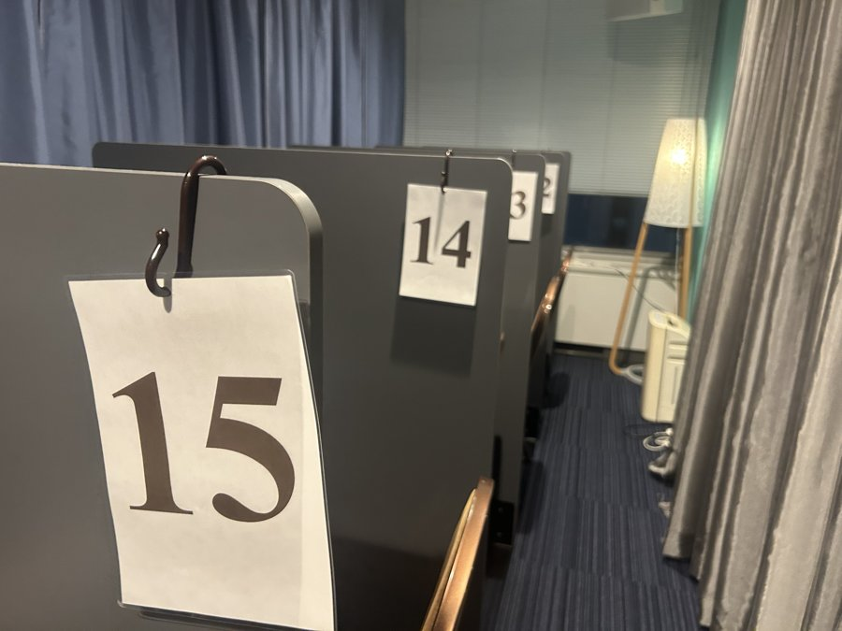
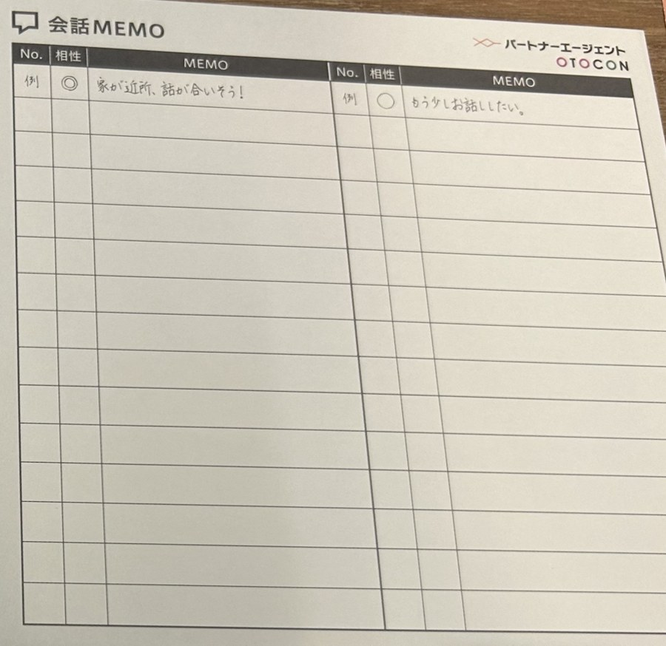
07
現地調査 オトコン（男性7名・女性4名）
全員と盛り上がったのに、自分はマッチしなかった
会場全体
私
2組
0件
今回の会場（7:4）
40人規模の会場（20:20）
マッチ成立
全員と盛り上がった
半個室・女性固定で男性が回る・1人8分
気づき
40人規模なら、話す相手は最大20人。
覚えておくのはさらに難しい
会話MEMOはあるが、
書く余裕がない
何を話したか忘れる。06 の理由3（印象の上書き）を裏づける
参加者として欲しかったのは会話の振り返り（AI議事録）
Notes:
実際にオトコンに参加した。男性 7 名、女性 4 名。半個室で女性は席に固定、男性が回る形式で、1 人 8 分。会場全体では 2 組がマッチしたが（女性 4 名なので最大 4 組）、私は全員と盛り上がったのに 0 件だった。会場には相性と一言メモを書ける「会話MEMO」の用紙があったが、8 分ごとに相手が替わるので書く余裕がなく、誰と何を話したか忘れてしまう。同じオトコンには 40 人規模（男女 20 人ずつ）の会場もあり、そこでは話す相手が最大 20 人になる。これは 06 の理由 3、話すうちに印象が上書きされることを裏づけている。参加者として一番欲しかったのは、会話の振り返り（AI 議事録）だった。

